Slide 1

Hablando
De
Reformas…

Slide 2


Slide 3
Sr. Presidente:
Soy un simple ciudadano Jubilado
que no tiene preferencias políticas ni pertenece a partido alguno,
que ha visto la deshonestidad Gubernamental
de los últimos 44 años y por lo tanto,
ve la situación desde un diferente ángulo de vista.
La reforma que más urge es una ley CONSTITUCIONAL
que castigue como TRAICIÓN A LA PATRIA,
la deshonestidad en todos los niveles de gobierno,
comenzando con los tres poderes supremos
(Ejecutivo, Legislativo y Judicial)
para que dejen de ver a la nación como la cueva de Ali Baba
en donde toda la riqueza es botín de todos los políticos en turno.

Slide 4
México ya no aguanta…. Ya se lo devoraron en los últimos
82 años y si no desea que el país se le salga de control,
necesita que los representantes de los tres poderes
sean electos por el pueblo.
QUE DESAPARESCAN TANTOS PARTIDOS que solo sangran
al erario y que a final de cuentas no sirven para nada,
pues con las dichosas uniones de los partidos y acuerdo,
en realidad solo hacen falta 2 opciones,
y los demás partidos elijan la opción que más convenga
de acuerdo a su ideología,
con lo cual ahorraríamos miles de millones.
Que se apliquen todas las leyes rigurosamente y sin prebendas

Slide 5
Que la prostituta de todos los partidos desaparezca,
(IFE o INE como quieran llamarle, el cambio de nombre
no les da honestidad)
pues ya tuvimos la experiencia anterior
en la cual el sultán del IFE siempre estuvo por encima de la ley
y comprobó que el presupuesto era un premio por venderse
al mejor postor….
(Con lo cual nos ahorraríamos otros miles de millones).
No hace falta que los Mexicanos de trabajo Llamémosle empresarios y gente de posición se vaya a vivir al extranjero llevándose sus capitales para invertirlos en otra parte,
y los pobres busquen el sueño Americano…

Slide 6
Que los senadores se reduzcan a 32
(uno por cada entidad federativa)
y los diputados sean solamente 96
(tres por cada entidad federativa)
desapareciendo los plurinominales
(promesa de campaña)
que solo son un lastre para el país,
y que reciban el trato que tiene cualquier ciudadano,
sin más prerrogativas,
(Agréguele otros miles de millones).
Con esto, ya no sería necesario vender más a México.

Slide 7

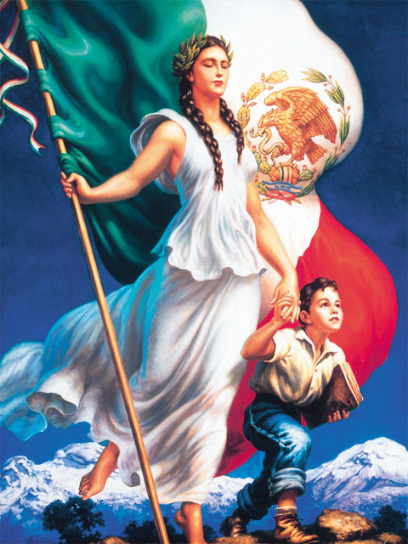
Esas simples acciones harían
que el país empiece
a ser autosuficiente,
(pues el pueblo ya no resiste
que lo sigan exprimiendo
para que los que están en turno
se roben todo).
Si en verdad quiere
que México Progrese,
tome cartas en el asunto….
La Patria y el pueblo
se lo agradecerán eternamente.

Slide 8


Imágenes :
Internet
Texto :
Recibido por Email
Música:
Legend of the sea
Interprete:
Ernesto Cortázar
Edición:
Eaglenest
04 minutos
33 segundos
24 de marzo de 2015
07:10
Disfruta de un excelente día
emiliomaguilar@hotmail.com

Slide 9







12:00
¿Te ha gustado?
Puedes ver más entrando
Aquí
Además puedes recibir powerpoints en tu correo electrónico suscribiéndote aquí:

